Slide 1
Благотворительная ярмарка
«Свет рождественской звезды» для фонда «Верю в чудо»
МАОУ гимназия №40 имени Ю.А. Гагарина

Slide 2


1. За месяц до мероприятия разрабатываем положение и согласуем с администрацией школы.
2. Доводим информацию до учителей, родителей, учащихся.
3. Распределяем зоны ответственности.
4. Готовим и вывешиваем афиши, размещаем информацию на сайте, в соцсетях.
5. Пишем сценарий мероприятия.
6. Принимаем поделки.
7. Принимаем заявки от желающих
выступить на ярмарке с музыкальным
или танцевальным номером.
8. Проводим мастер-класс по изготовлению поделок.

Slide 3
Для примера
Положение
о проведении благотворительной новогодней ярмарки
«Свет Рождественской звезды»
В преддверии Нового года и Рождества в гимназии проводится благотворительная
ярмарка декоративно-прикладного творчества «Свет Рождественской звезды».
Цель и задачи ярмарки:
Формирование качеств милосердия, доброты, отзывчивости.
Задачи ярмарки
1. Воспитание социальной активности детей.
2. Предоставление возможности детям реализовать свой творческий потенциал.
Общие положения.
Общее руководство проведением ярмарки осуществляет оргкомитет, который
создает администрация гимназии совместно с Родительским советом.
Участники:
Учащиеся1- 11 классов гимназии.
Родители учащихся.
Музыкальное сопровождение мероприятия творческими коллективами и талантливыми музыкантами гимназии.
Сроки проведения:
19 декабря с 13 до 17-00.
Место проведения:
Холл гимназии на первом этаже
Критерии принимаемых работ:
- изделие посвящено новогодней тематике;
- изготовлено из безопасных, несъедобных, непортящихся и небьющихся материалов;
- желательно наличие упаковочного материала (например, пакет)
Работы передаются 16-18 декабря:
1-4 классы - Смирновой Я.Я.,
5-11 классы - Котлабаевой Е.Б.
Собранные в период ярмарки средства зачисляются на счет Благотворительного
центра «Верю в чудо», контактное лицо: Ю.С. Германович (382499)
Кураторы проекта:
Я.Я.Смирнова, Котлабаевой Е.Б.

Slide 4
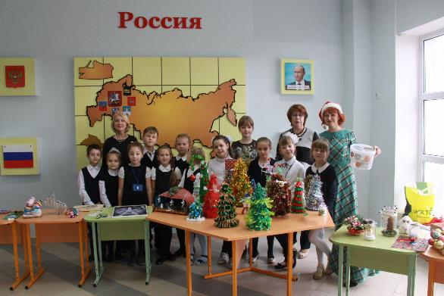
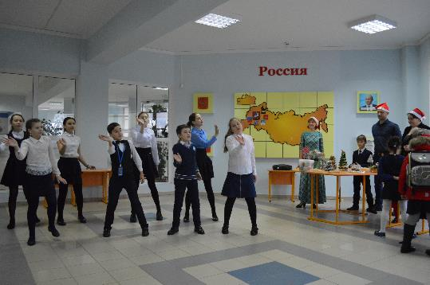
Ярмарка декабрь 2017
Поделок всегда меньше, чем желающих приобрести, поэтому очень важно на подготовительном этапе заинтересовать учащихся и родителей.

Slide 5
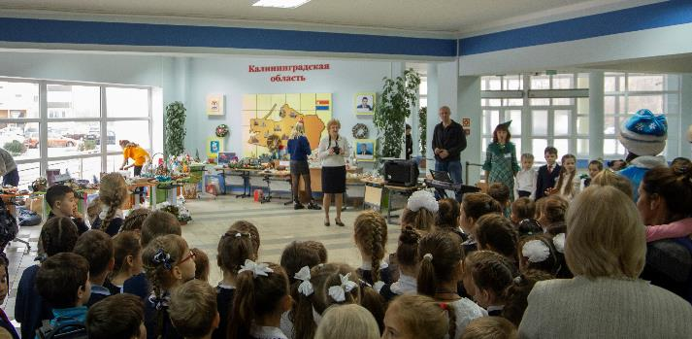
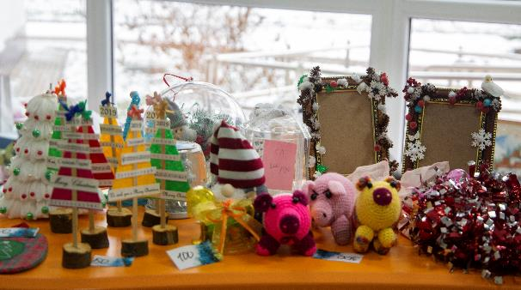
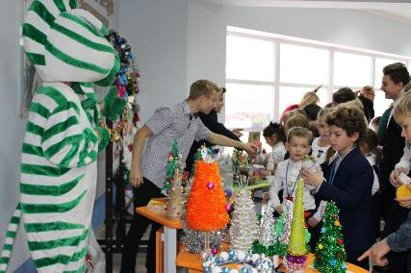
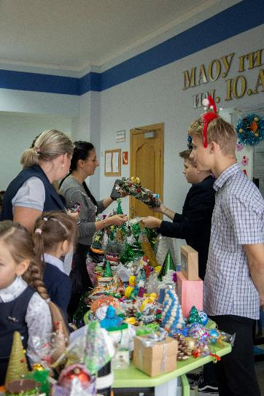
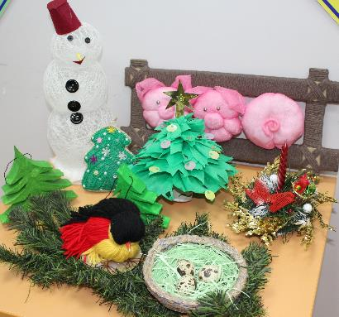
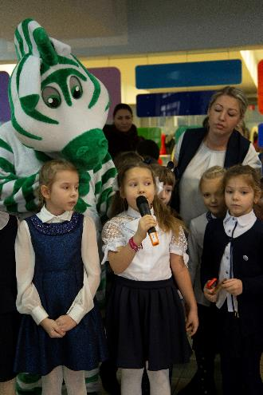
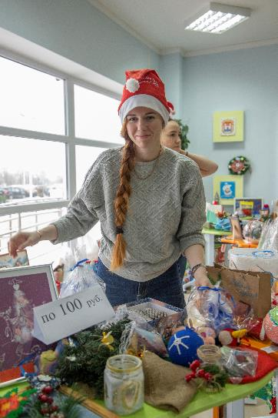
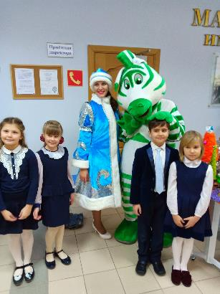
Ярмарка декабрь 2018

Slide 6
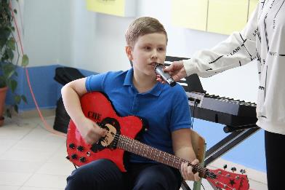
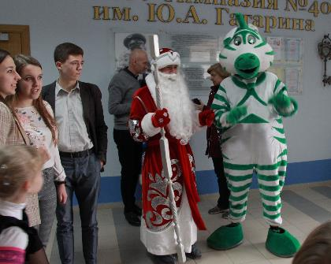
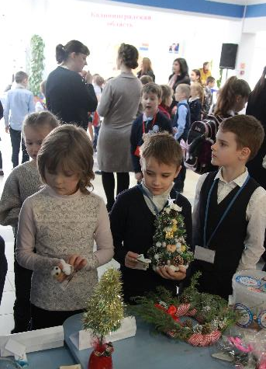
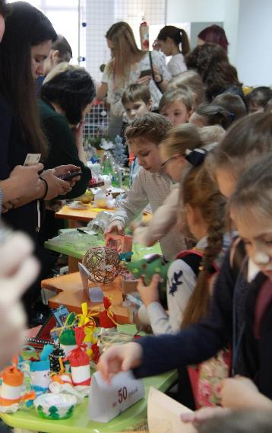
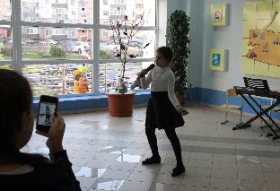
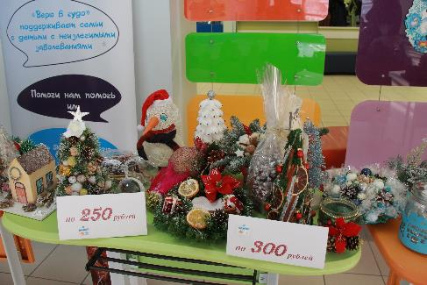
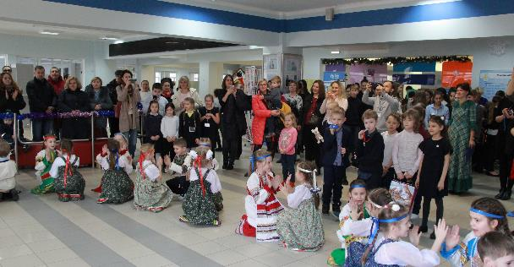
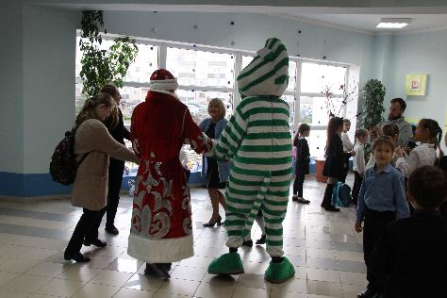
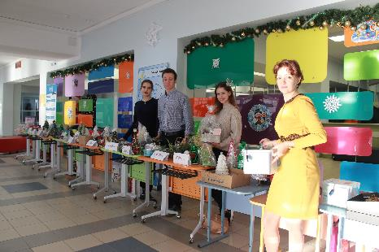
Ярмарка декабрь 2019

Slide 7
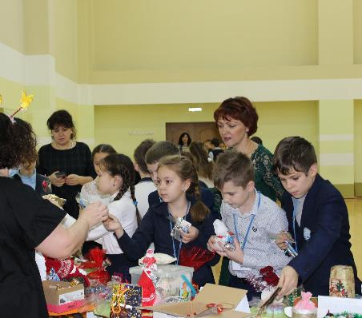
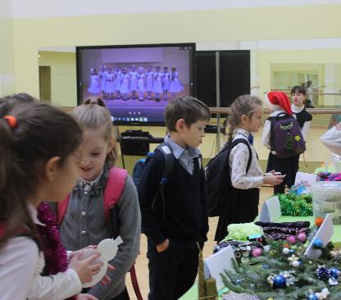
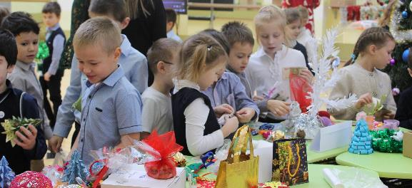
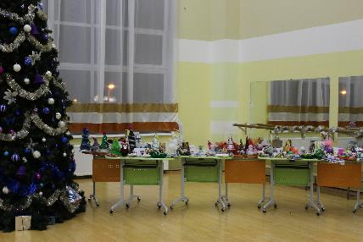
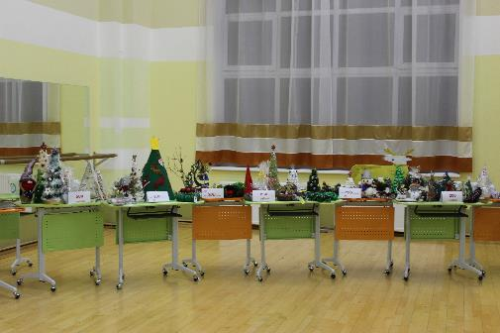
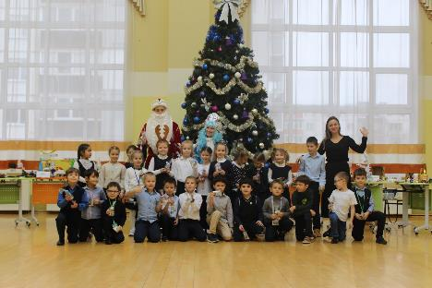
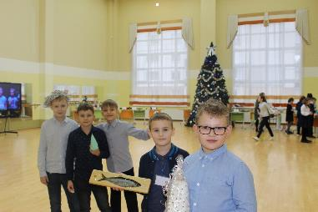
Ярмарка декабрь 2020
В условиях пандемии нам все равно удалось устроить ярмарку-праздник, соблюдая все требования Роспотребнадзора и передать благотворительному фонду более 70000
Все желающие записали на видео свои новогодние выступления и они транслировались на большом экране, а на ярмарку каждый класс приходил строго в установленное время, чтобы не пересекаться с другими учениками.
Сами одевались Дед Морозом и Снегурочкой. Родители не допускались.

